Slide 1


INFORMATION SYSTEMS ANALYSIS AND DESIGN
Vaccine-ly
FINAL PROJECT
Group 1

Slide 2
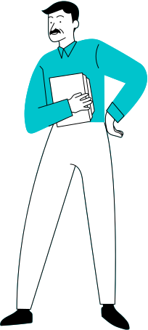


Members of Group 1
01
Aljevan Komala
02
Alexander Toar
03
Jerrell Susilo
04
Thomas Januardy
05
Vannes Lie

Slide 3


Ide bisnis yang ingin kita tuangkan mengenai vaksinasi covid-19 yaitu membuat aplikasi yang membantu masyarakat, khususnya dalam hal vaksinasi, untuk menemukan lokasi vaksinasi terdekat dari area tinggal mereka, melihat track record mereka selama menjalani vaksinasi, dan artikel yang berisi informasi-informasi terkait dengan pilihan vaksin yang ingin mereka gunakan (Sinovac, Moderna, Astra, dll).
Ide Bisnis

Slide 4

Pengguna masuk ke aplikasi
Mendaftar formulir
Memilih tempat / jenis vaksin
Peta persebaran lokasi vaksin
Konfirmasi & verifikasi data
Scanning & screening
Proses vaksinasi
Proses Bisnis
Vaccine-ly

Slide 5
FACTOR
Aplikasi yang memiliki fungsi sebagai yang memudahkan user/masyarakat dalam mencari lokasi terkait vaksinasi serta membantu menyusun jadwal vaksinasi
Melakukan screening pasien,data diri,konfirmasi vaksinasi,sertifikat vaksinasi
Tenaga Kesehatan maupun perserta vaksin wajib mematuhi protokol kesehatan dan ketentuan/syarat vaksin, untuk menjaga keamanan dalam melakukan vaksinasi.
Application, Data, Medical Tools serta gadget penunjang lainnya.
Aplikasi, Dokter, Nakes, Pasien, sertifikat, administrator
Menyediakan aplikasi yang mudah untuk dipahami dan digunakan, serta pelayanan yang memadai dari segi peralatan medis, tenaga medis, dan pelakssaan dari vaksin itu sendiri

Slide 6
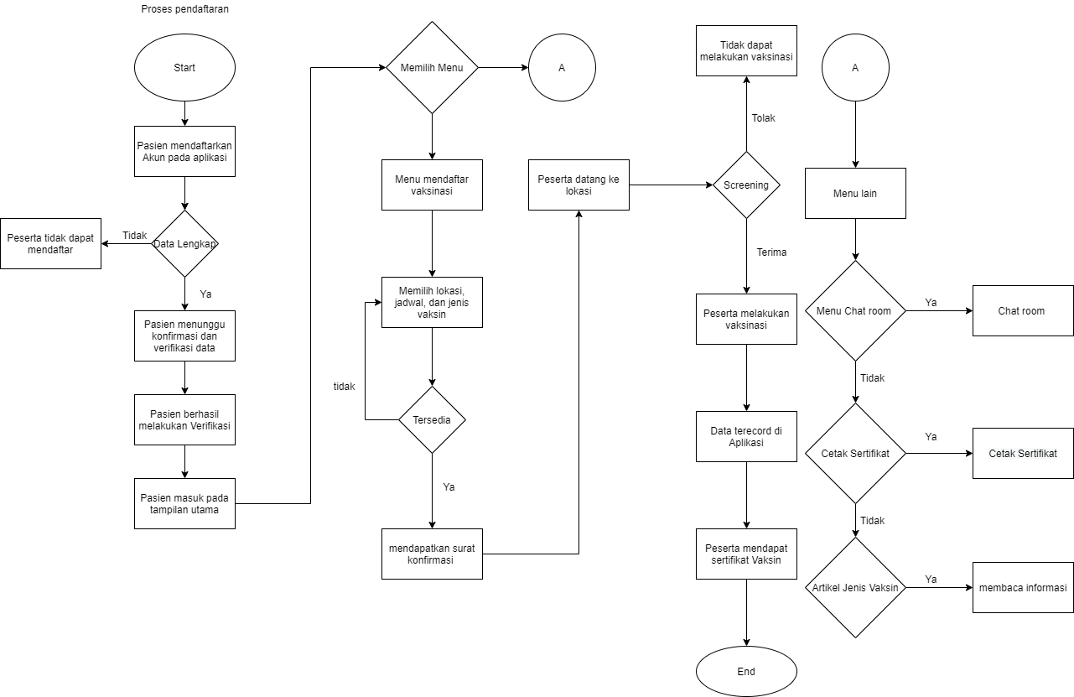

RICH PICTURE
User Perspective

Slide 7
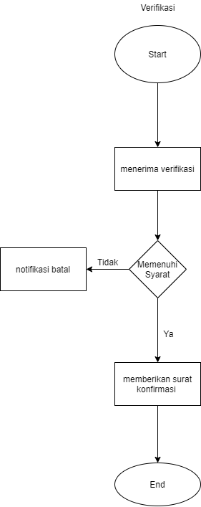

RICH PICTURE
Admin Perspective

Slide 8

Event Class
Mendaftar
Verifikasi
Screening
Mengganti
Vaksinasi
Mencetak
Membatalkan
Memilih
Event
User
Dokter
Nakes
Lokasi
Sertifikat Vaksin
Jenis Vaksin
Jadwal
Track-record
Administrator
Class

Slide 9


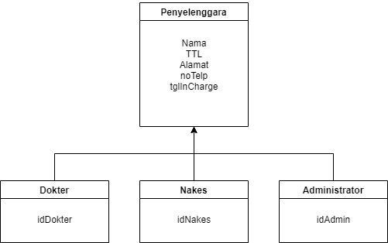

Generalization

Slide 10
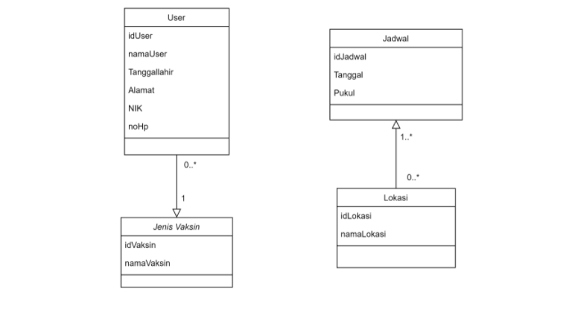
Aggregation

Slide 11

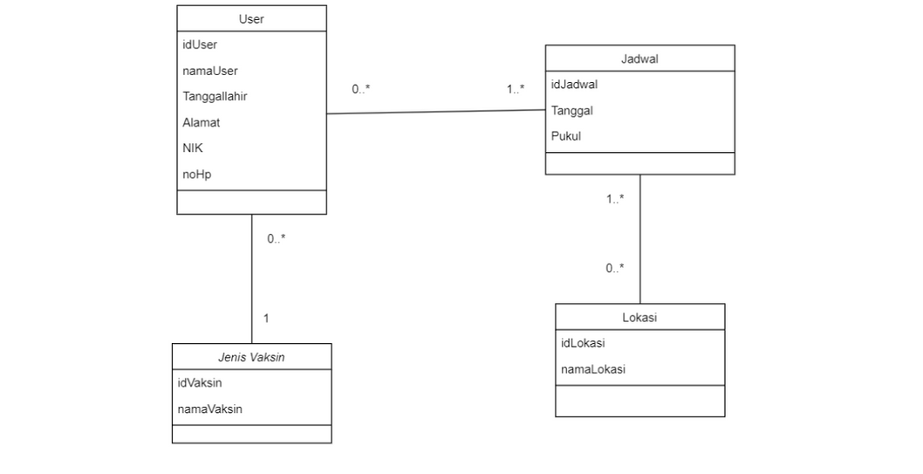

Association

Slide 12
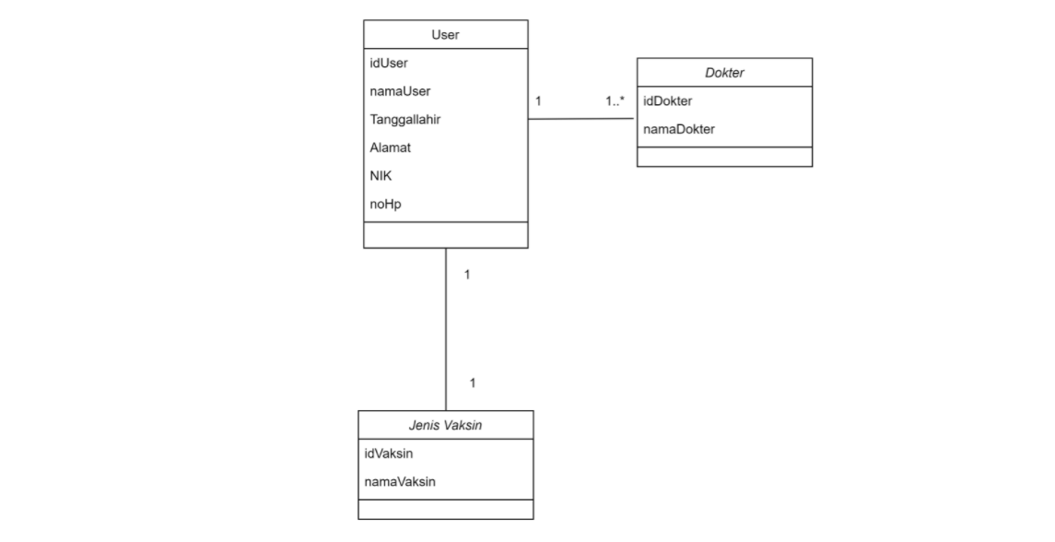
Association

Slide 13
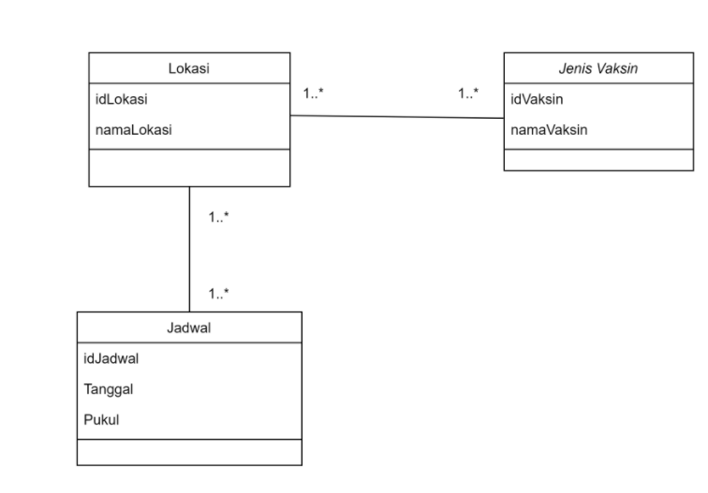
Association

Slide 14
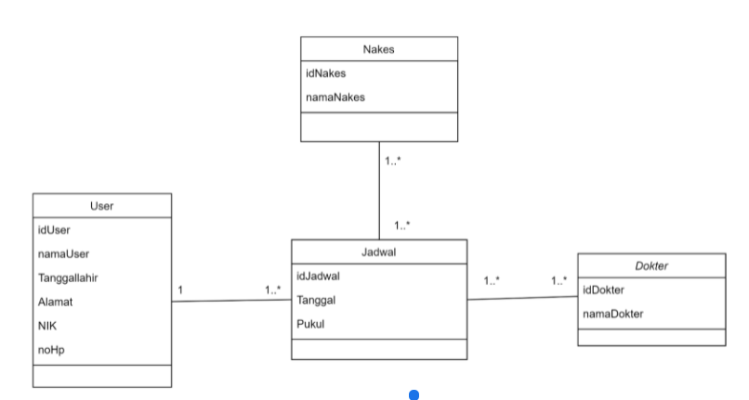
Association

Slide 15
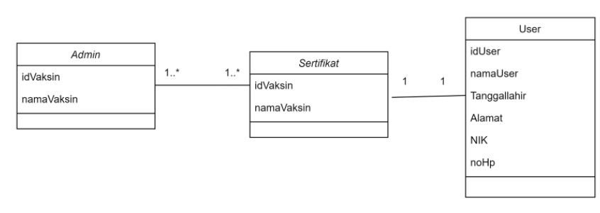


Association

Slide 16
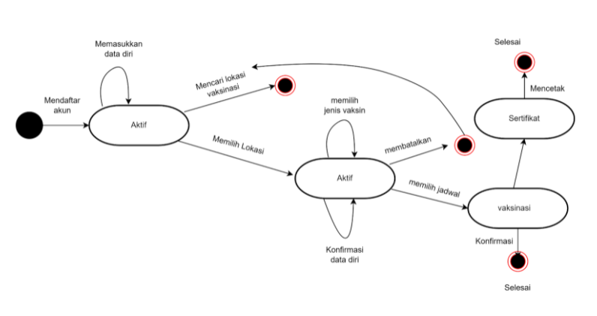
State Chart Diagram
User

Slide 17
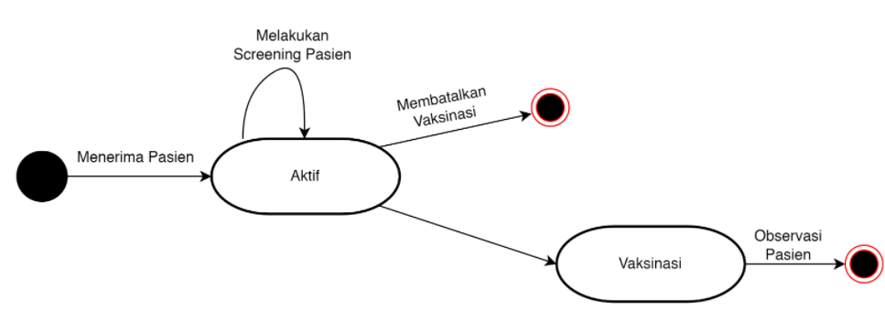
Dokter

Slide 18
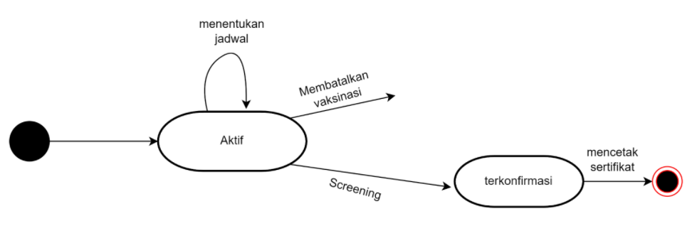
Nakes

Slide 19
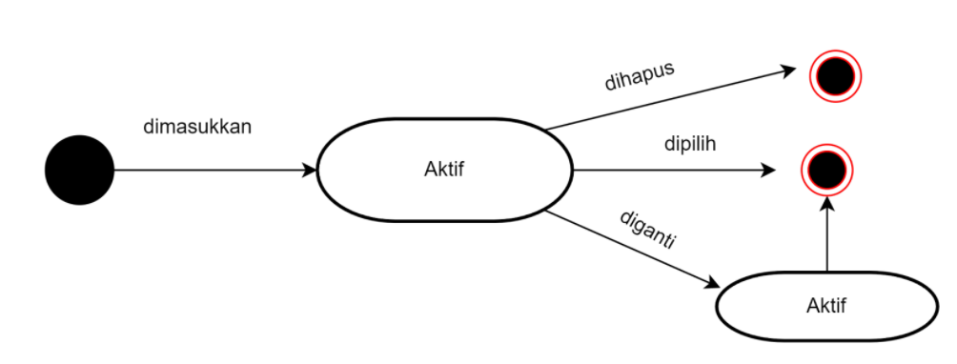
Lokasi

Slide 20
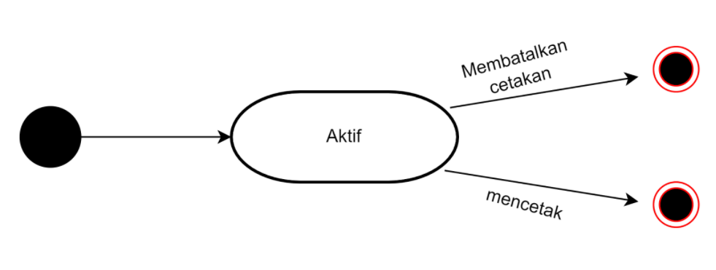
Sertifikat Vaksin

Slide 21
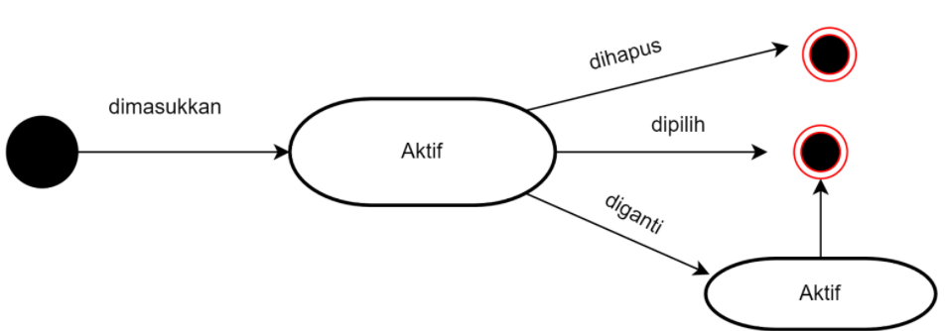
Jenis Vaksin

Slide 22
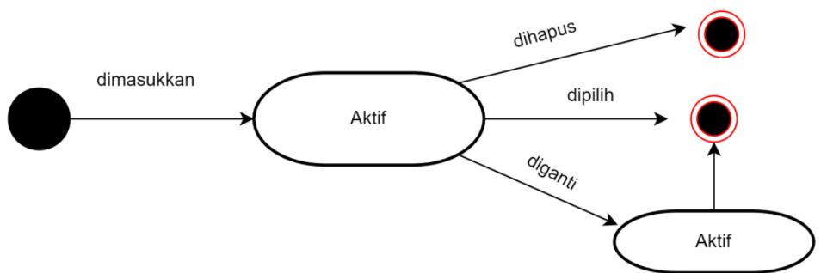
Jadwal

Slide 23
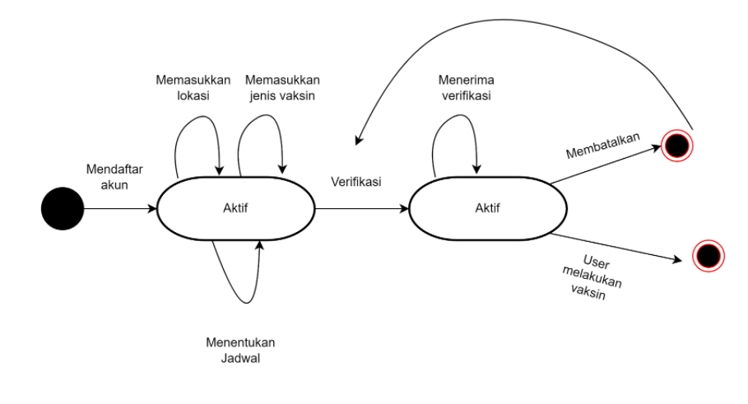
Administrator

Slide 24




Behavioural
Pattern

Slide 25
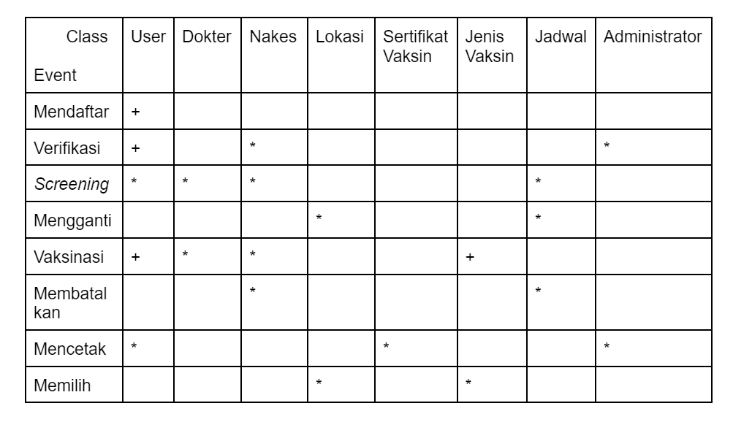

Slide 26


Usage and Function

Slide 27
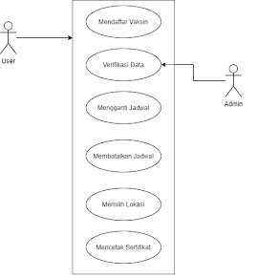
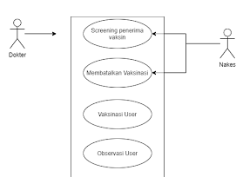

Use Case Diagram

Slide 28
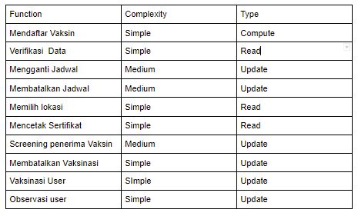
Function

Slide 29
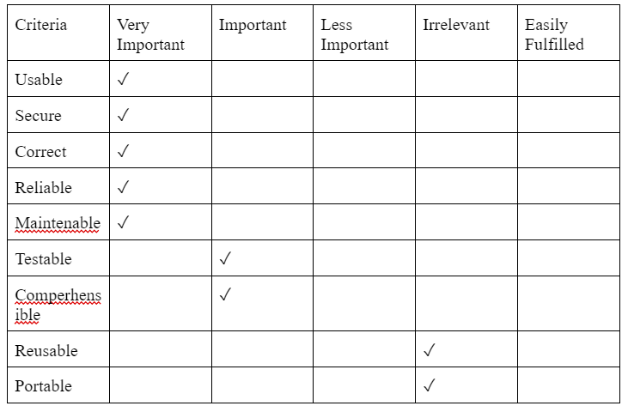
Criteria Table

Slide 30

Client Server
Architecture Pattern
Vaccine-ly merupakan aplikasi vaksinasi yang memiliki flow user dan admin dimana keduanya memiliki ketergantungan atau terintegrasi dalam sebuah server
Why ?
Dengan menggunakan model arsitektur client-server dapat dengan jelas membagi batasan fungsi fitur yang disertakan dalam aplikasi Vaccine-ly.

Slide 31
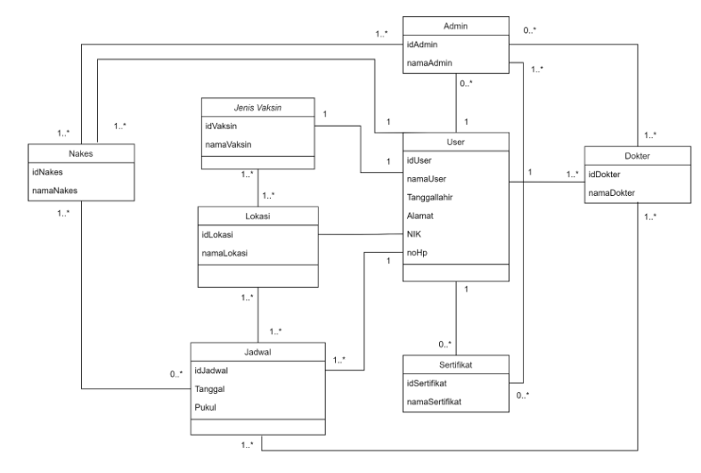
Class
Diagram

Slide 32
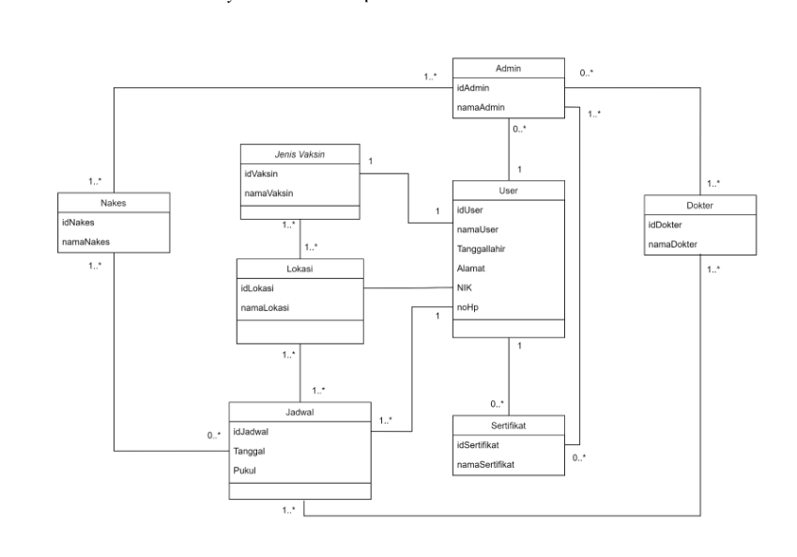
Class Diagram Revisi

Slide 33
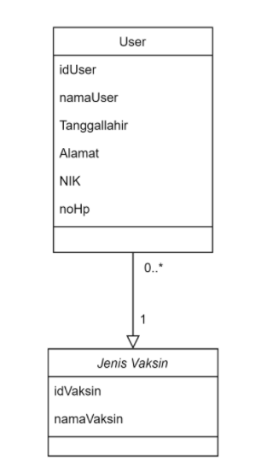
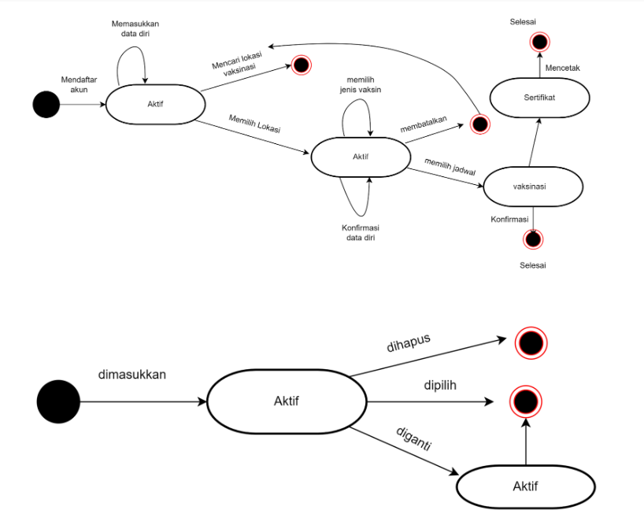
Revised Class Diagram and Statechart

Slide 34
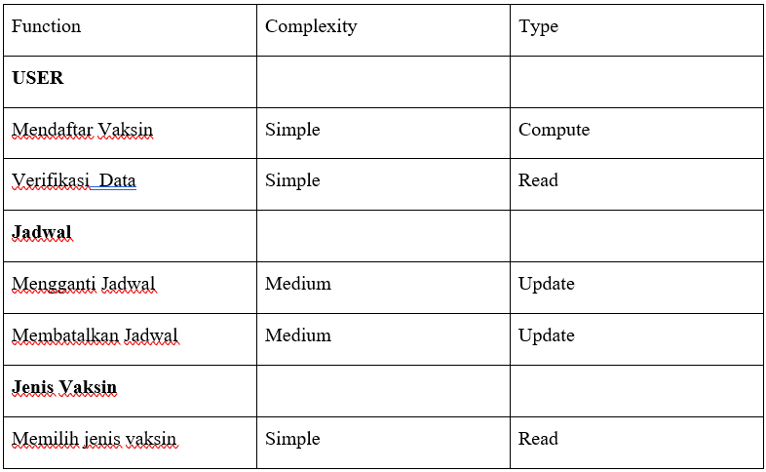
Function list (Revisi)

Slide 35
Coupling
Coupling dapat diartikan sebagai sebuah negative property yang harus dicari dan diminimalkan. Coupling adalah alat ukur yang menghitung ketergantungan antar elemen dalam sebuah sistem. Jika ketergantungan yang tercipta antar objek semakin besar, maka perubahan yang terjadi pada bagian desain dapat menyebabkan perubahan di bagian yang lainnya juga
Tipe-tipe coupling:
- Inside Coupling
-Outside Coupling
- Coupling from Below
Sideways Coupling

Slide 36
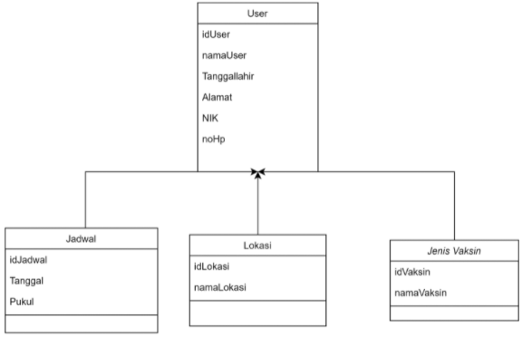
Cohession
Jika coupling adalah istilah yang mendeklarasikan hubungan yang terjalin antara satu class dengan class lain. Di lain sisi terdapat cohesion sebagai sebuah istilah yang mendeklarasikan seberapa kuat hubungan atribut-atribut yang terdapat pada sebuah class (Saxena & Kumar, 2015). Pada sistem Vaccine-ly, cohesion yang terbentuk adalah antara class user, jadwal, lokasi, dan Jenis Vaksin.

